Slide 1
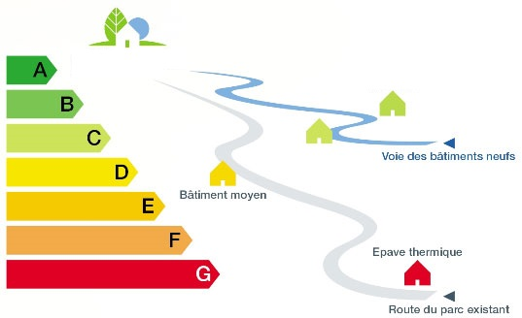

Tableau de bord trajectoire de réduction d’émission GES dans le secteur de bâtiment
en LOIRE-ATLANTIQUE
Abire MAHFOUZE

Slide 2

Contexte du projet:
Pour lutter contre le changement climatique, La SNBC, a fixé plusieurs objectifs.
Un de ces objectifs est de la décarbonation quasi-complète des secteurs du bâtiment d’ici 2050.
Afin d’atteindre ce cibles le levier principal reste la massification de la rénovation du parc immobilier français en visant en priorité les passoires énergétiques.
Notes:
« stratégie nationale bas carbone » (SNBC)

Slide 3
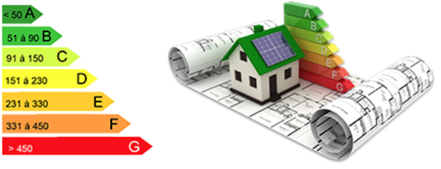
Objectifs du projet:
A partir des données sur le DPE des logements en LOIRE-ATLANTIQUE:
Identifier les nombres de logement à rénover dans les différentes communes de LOIRE-ATLANTIQUE
Identifier le type de rénovation (globale ou par élément)
0 Simplon • Trajictoir de réduction GES dans le secteur de bâtiment

Slide 4
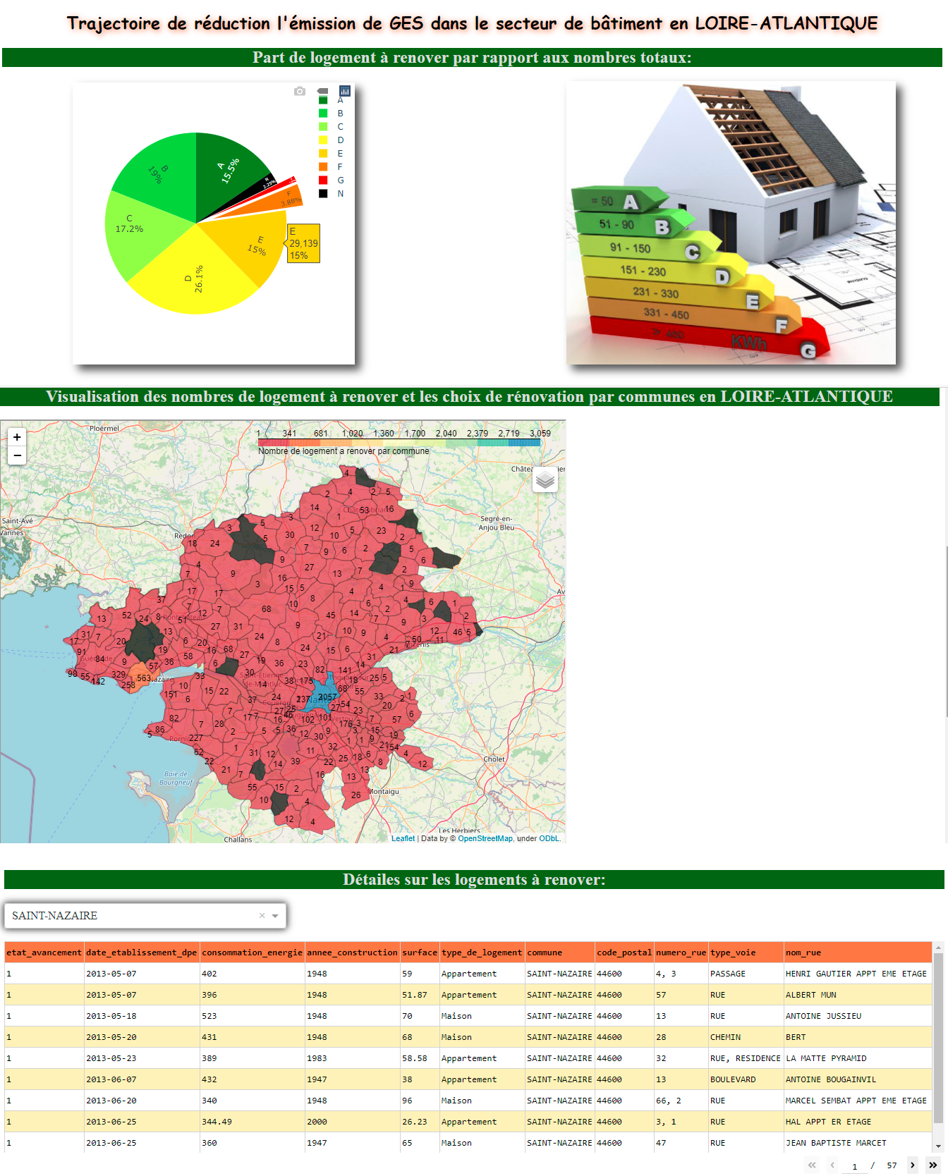
La solution final:

Slide 5
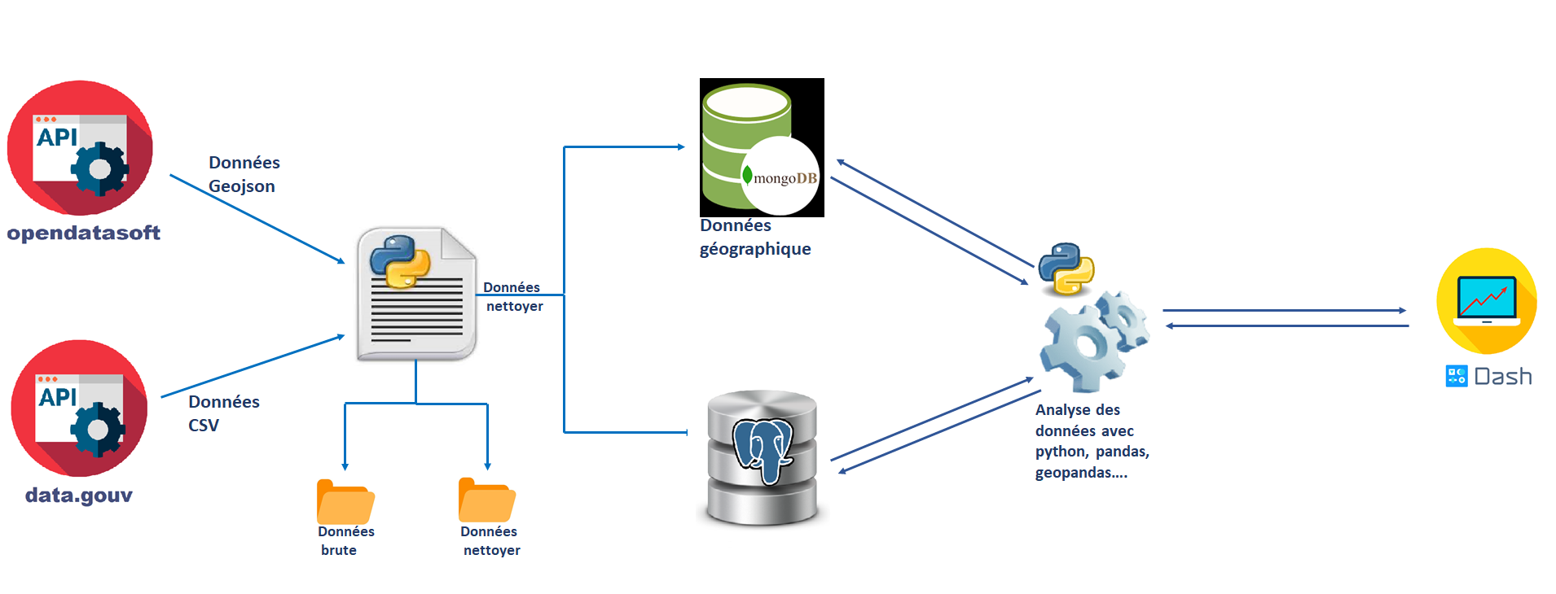
Structure de projet:
Données DPE
01 • Simplon • Trajictoir de réduction GES dans le secteur de bâtiment

Slide 6
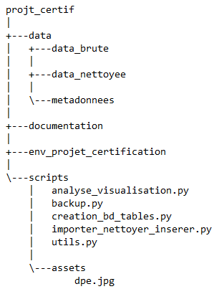
Structure de projet:
01 • Simplon • Trajictoir de réduction GES dans le secteur de bâtiment

Slide 7
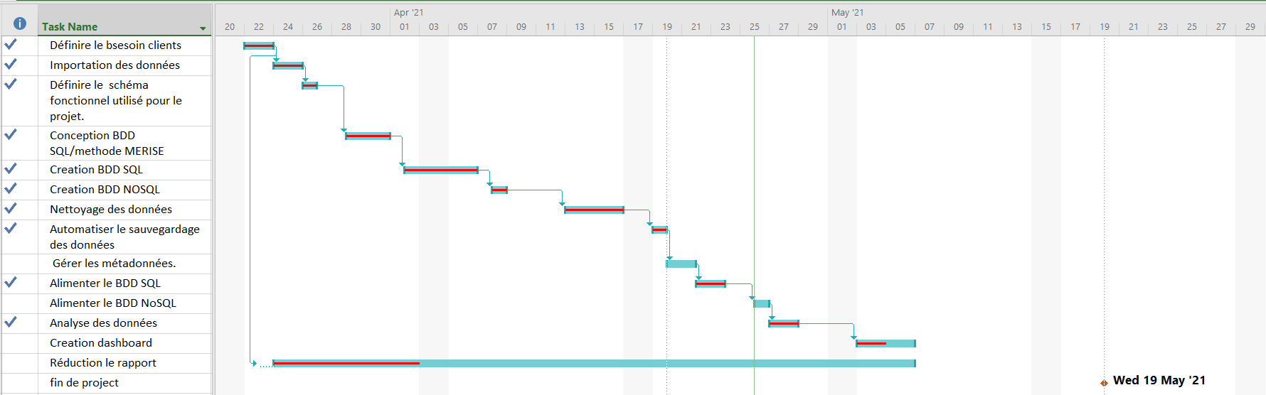
Plan de projet:
01 • Simplon • Trajictoir de réduction GES dans le secteur de bâtiment

Slide 8
Sources de données:
Deux jeux de données sont utilisés:
1.La diagnostics de performance énergétique des logements:
Producteur: ADEME (Agence de la transition écologique)
Description: Le DPE décrit le bâtiment ou le logement (surface, orientation, murs, fenêtres, matériaux, etc) . Il indique la quantité d’énergie consommée.
Licence: Licence ouverte.
Mise à jour au 26/03/2021
01 • Simplon • Trajictoir de réduction GES dans le secteur de bâtiment

Slide 9
Sources de données:
Deux jeux de données sont utilisés:
2.Correspondance Code INSEE - Code Postal:
Producteur: OpenDataSoft
Description: des information sur le nom de commune, le code postal, le code INSSE et geo shape (type, coordinats)
Licence: Licence-Ouverte-v2.0
01 • Simplon • Trajictoir de réduction GES dans le secteur de bâtiment

Slide 10
Réglementation sur l’utilisation des données:
Reproduire, copier, publier et transmettre
Diffuser et redistribuer
Adapter, modifier, extraire et transformer notamment pour créer des « Informations dérivées » ;
Exploiter « l’Information » à titre commercial, par exemple en la combinant avec d’autres « Informations », ou en l’incluant dans votre propre produit ou application.

Slide 11


Conception Technique
SQL
NoSQL
assurent la cohérence et l’intégrité des données
Les données sont bien structurées
facilement requêtables
bien adapter pour faire l’analyse et formuler des requête complexe
Flexibles
pas de schéma de tableau fixe
lire et traiter de gros volumes de données à une vitesse record

Slide 12
Création la base de données NoSQL:
Sur MongoDB la base de données se crée lorsque l’insertion de la première collection
Nous avons automatiser cette tâche avec un scripte python

Slide 13
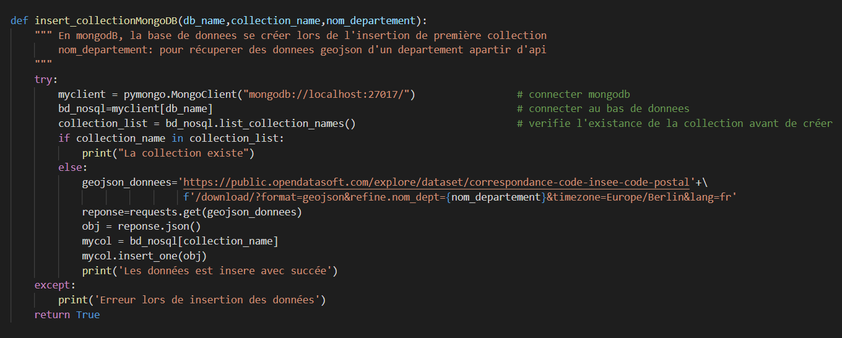

Slide 14

Conception la base de données SQL:

Slide 15
Conception la base de données SQL:
Méthode MERISE:
Le niveau conceptuel, création le model conceptionnel de données (MCD)
Le niveau logique, passage du MCD au MLD (Model logique de donnée)
Le niveau physique, passage au SQL

Slide 16
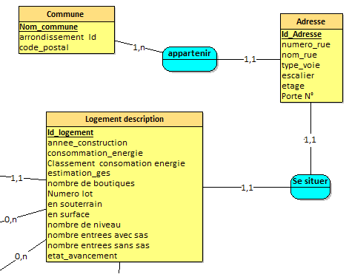
1.Le niveau conceptuel MCD:

Slide 17
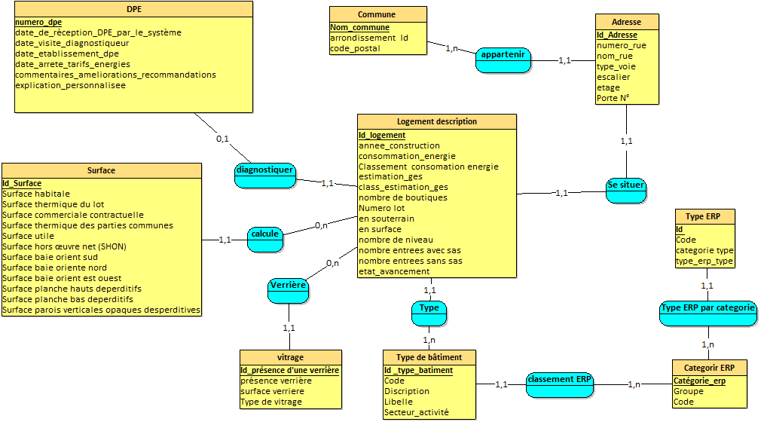
Conception et développement de la base de données SQL:
La méthode MERISE est utilisé pour créer le schéma MCD
01 • Simplon • Trajictoir dr réduction GES dans le secteur de bâtiment

Slide 18
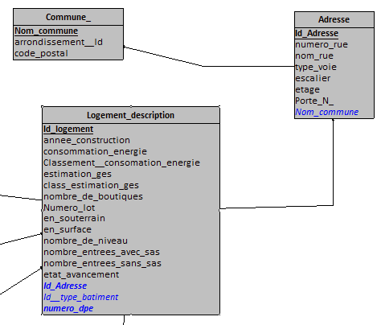
2.passage du MCD au MLD :

Slide 19
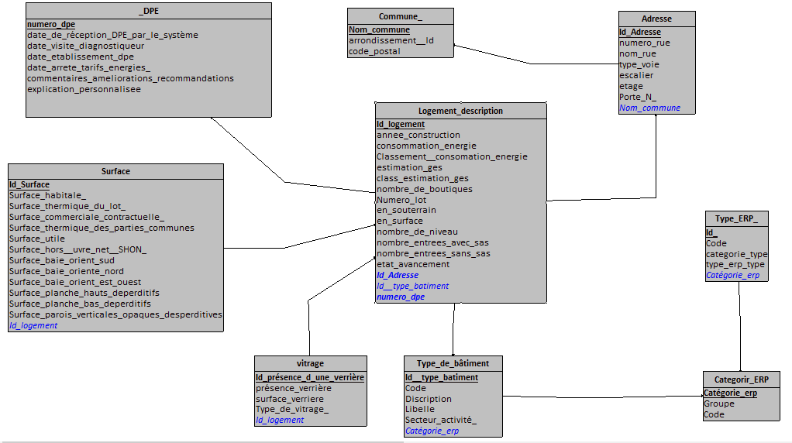
Passage du MCD au MLD:

Slide 20

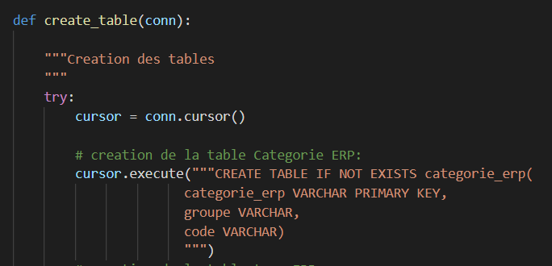
Passage au SQL:
A partir de MLD la base de données et les tables sont créés avec une code python, sous PostgreSQL.
pgAdmin est utilisé pour visualiser et interroger les BD crées

Slide 21
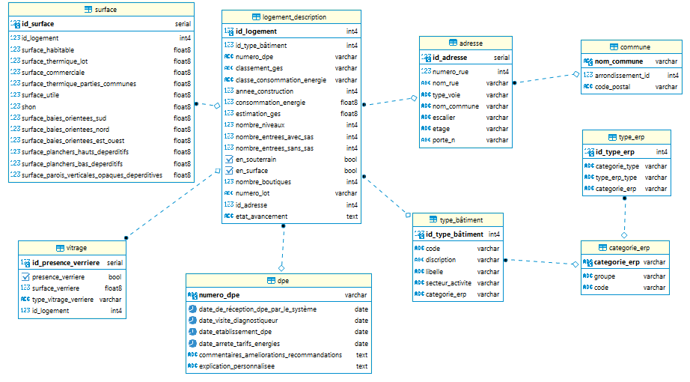

01 • Simplon • Trajictoir de réduction GES dans le secteur de bâtiment

Slide 22

Alimenter la base de données

Slide 23
Alimenter de la base de données :
Notes:
La base de donnée est alimenté avec des données en format CSV
à partir de l’API présent sur le site: https://www.data.gouv.fr/
Sauvegardes en locale dans le fichier données_brute

Slide 24
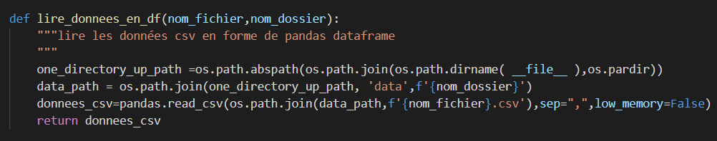
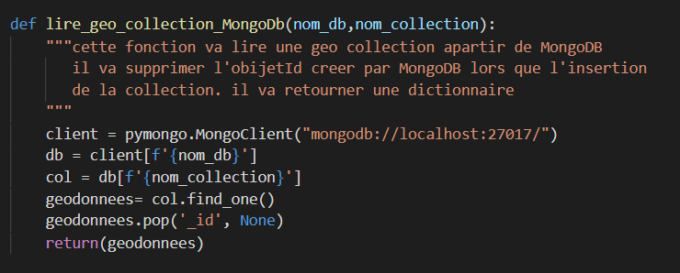
Alimenter de la base de données :
Notes:
Lecture des données CSV présent dans le fichier données_brute en utilisant pandas dataframe.
Recherche des erreurs
Supprimer les doublons selon le numéro de DPE
supprimer les lignes lorsque la consommation d'energie non fournis

Slide 25
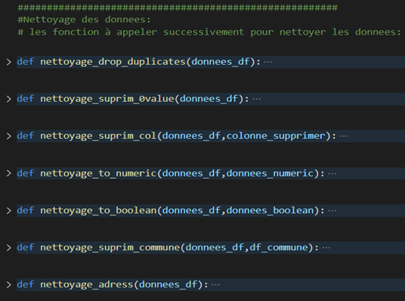
Alimenter de la base de données :
2.Nettoyage des données :
Notes:
Lecture des données CSV présent dans le fichier données_brute en utilisant pandas dataframe.
Recherche des erreurs
Supprimer les doublons selon le numéro de DPE
supprimer les lignes lorsque la consommation d'energie non fournis

Slide 26
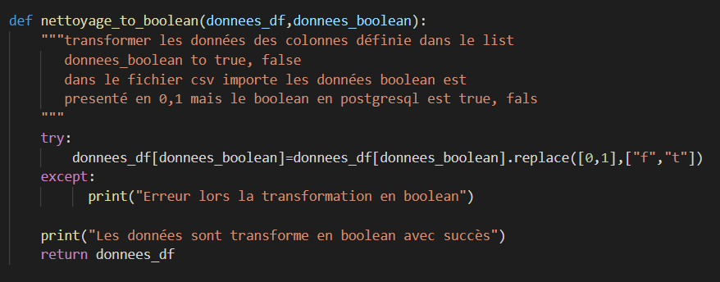
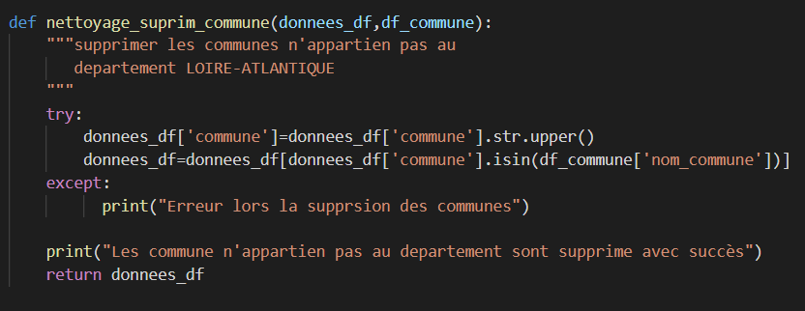
2. Nettoyage des données :
Notes:
Supprimer les colonnes qui ne sont pas utiliser dans l’études
Transformer des données de certains colonne en numérique
Transformer les données booléen présent en forme 0/1 a T/F
Pour assure la cohérence entre les données en études et les données des communs utiliser pour la visualisation, les deux jeux de données sont croiser
les données nettoyée sont sauvegardés en locale dans le fichier data_nettoyee

Slide 27
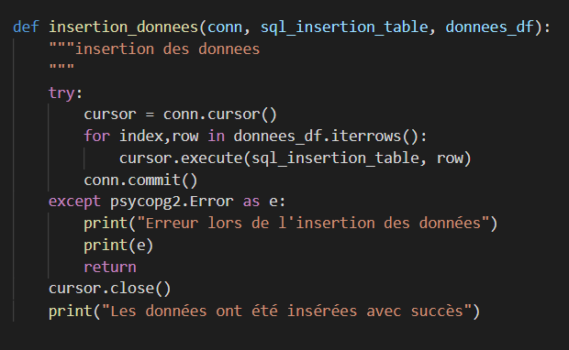
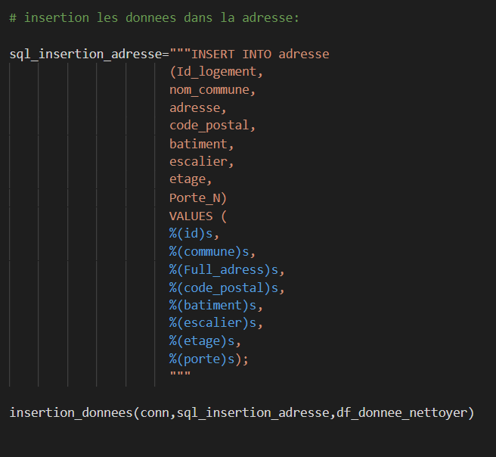
Alimenter de la base de données :
3. Insertion des données:
Notes:
Connecter aux base de données PostgreSQL
Lecture des données nettoyer en forme de pandas dataframe
les requête SQL nécessaire pour insère les données
Insérer les données a partir des requête définir et des données nettoyer

Slide 28
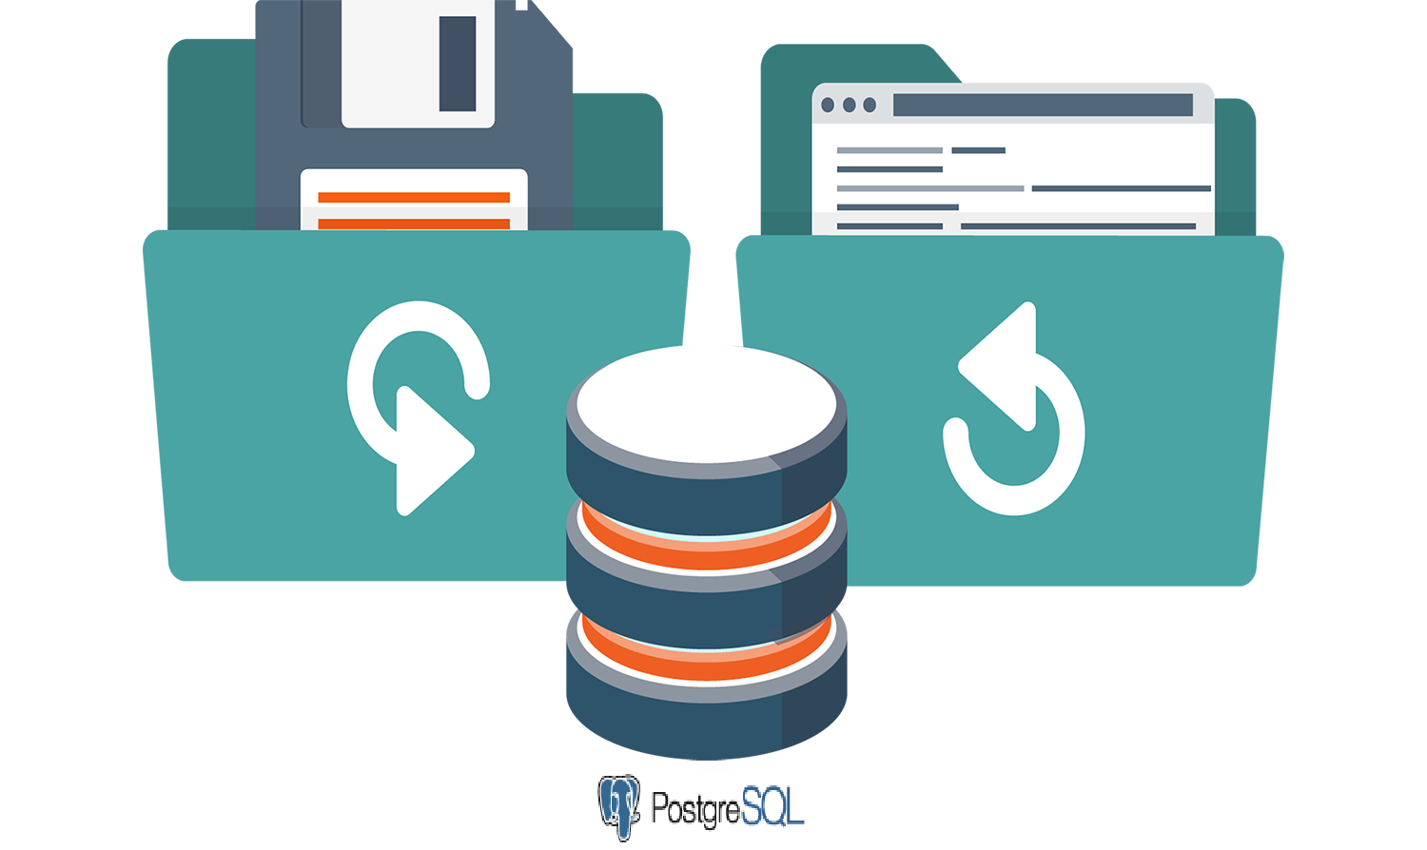
Automatiser la sauvegarde de la base de données (Back-up):

Slide 29
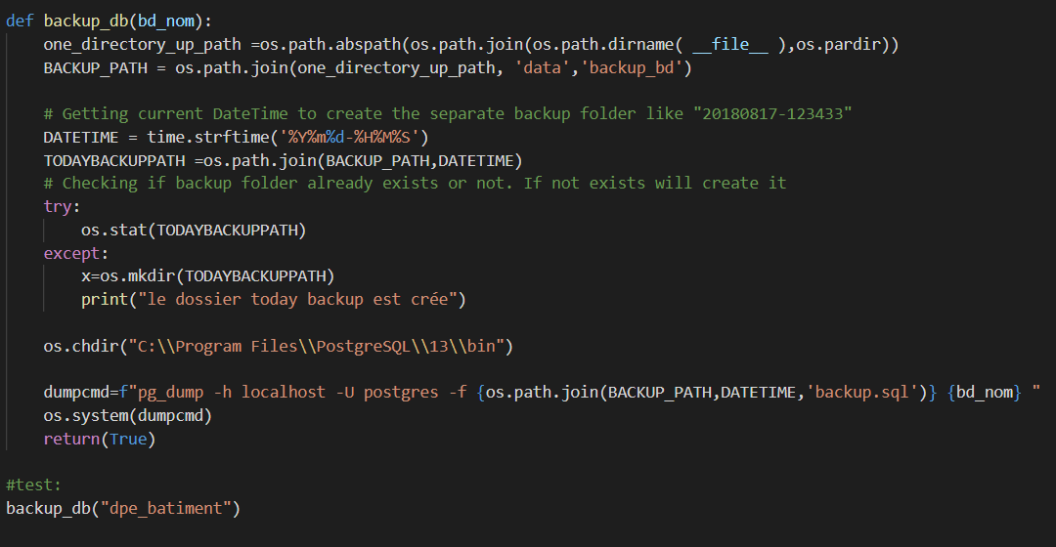
Automatiser la sauvegarde de bas de données (Back-up):

Slide 30

Récupérer les métadonnées de la base de données:

Slide 31
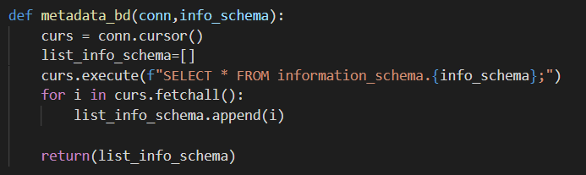
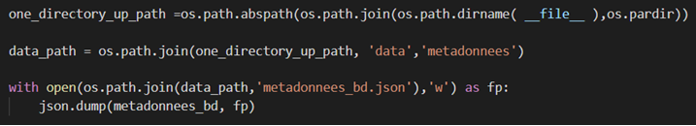
Récupérer les métadonnées de la base de données:

Slide 32

Analyse et visualisation
01 • Simplon • Trajictoir de réduction GES dans le secteur de bâtiment

Slide 34
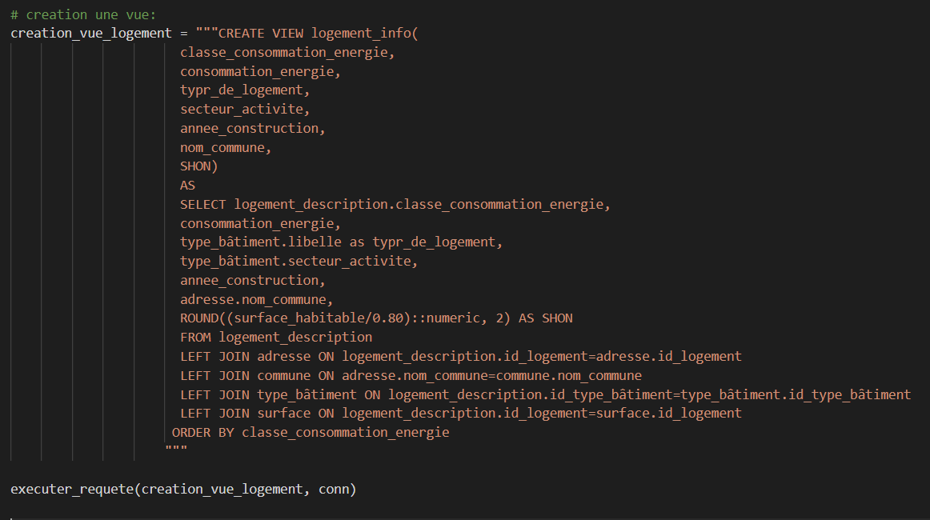

Slide 35
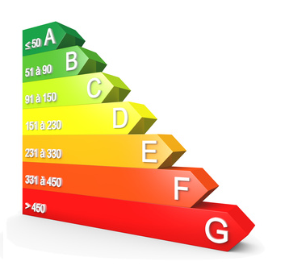
Sur la vue:
Les nombres de logement a rénover(classe G,F) dans les différentes communes
Type de rénovation (global/par élément)
les nombres de logement par class de consommation
Details sur le logement à rénover: adresse, surface, état d’avancement…
Notes:
Global:- Il faut le bâtiment ait été achevé après le 1er janvier 1948 - Il faut la Surface Hors Œuvre Nette* (SHON) soit supérieure à 1000 m²

Slide 37
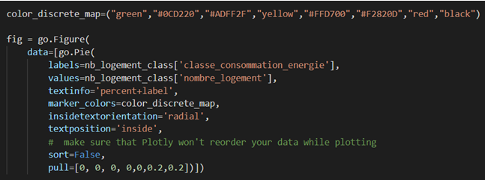
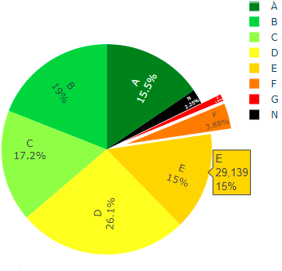
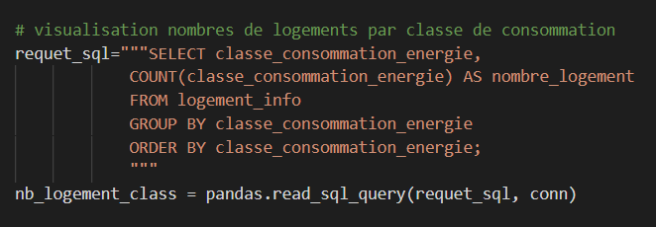

Slide 38
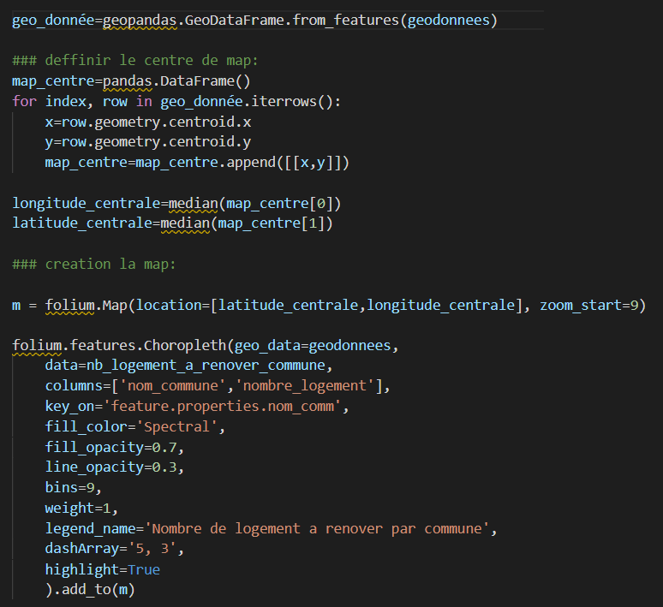
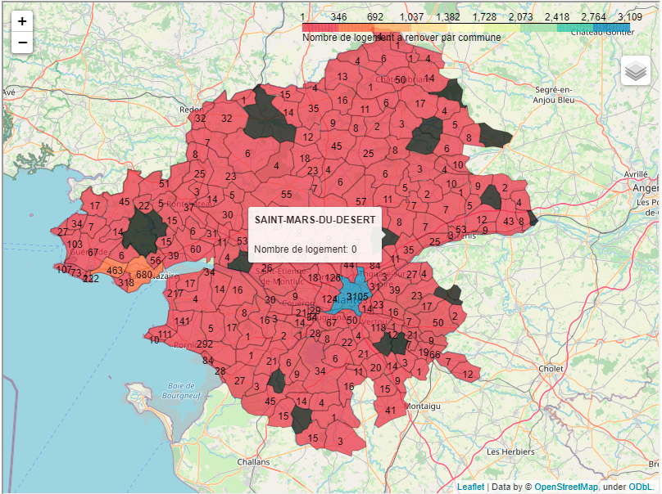

Slide 39
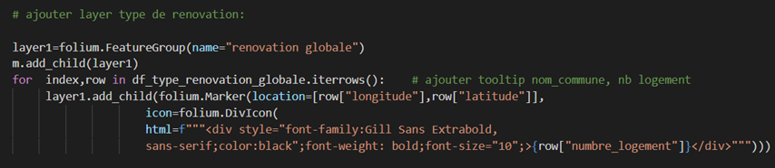

Slide 40
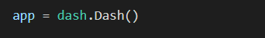
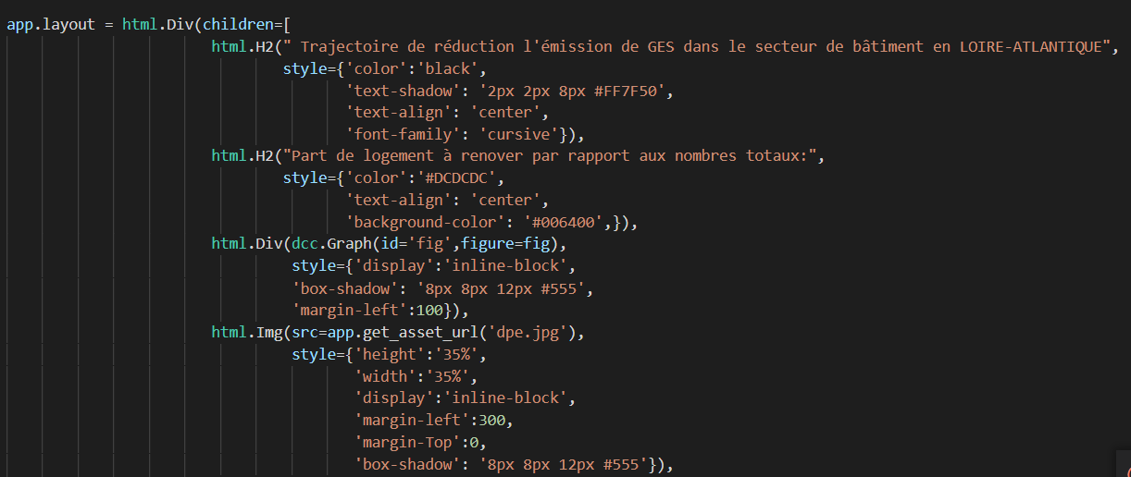

Slide 41
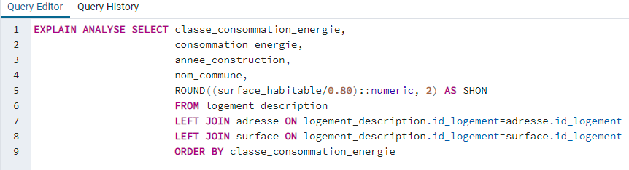
Analyse et optimisation manuelle des requêtes
Analyse de coûts de requêtes (EXPLAIN ANALYSE) :

Slide 42
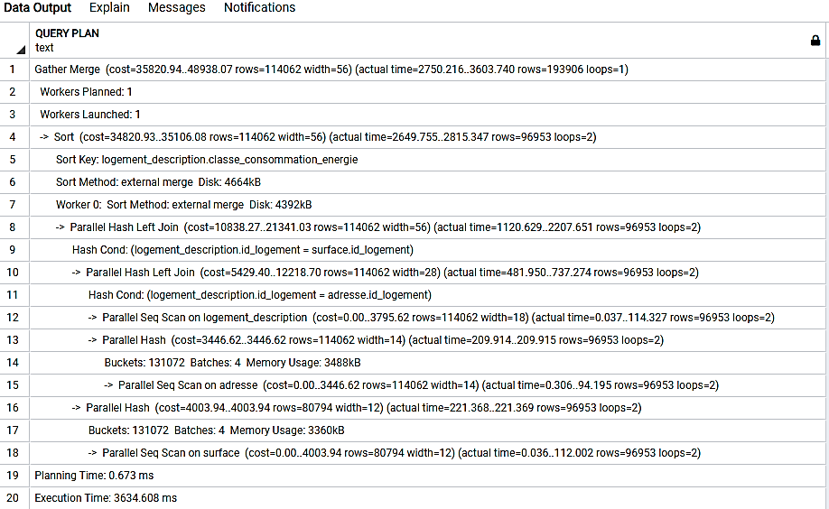

Slide 43
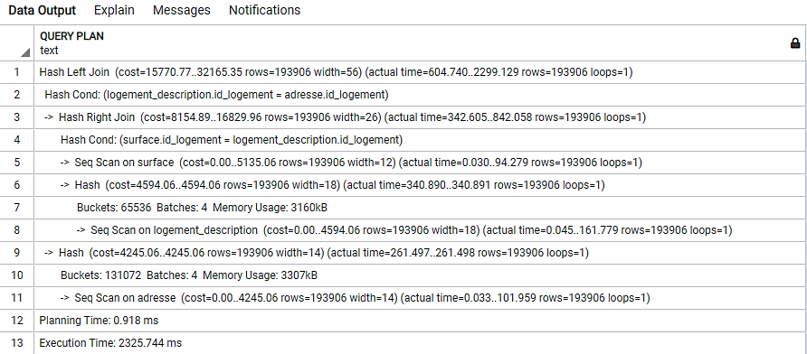

Slide 44
Les sources utilisées dans la recherche de solutions:
https://ineumann.developpez.com/tutoriels/merise/initiation-merise/
https://www.data.gouv.fr/fr/datasets/diagnostics-de-performance-energetique-pour-les-logements-par-habitation/
https://public.opendatasoft.com/explore/dataset/correspondance-code-insee-code-postal/table/?refine.nom_dept=LOIRE-
https://plotly.com/python/choropleth-maps/
https://python-visualization.github.io/folium/plugins.html
https://stackoverflow.com/
01 • Simplon • Trajictoir dr réduction GES dans le secteur de bâtiment

Slide 45


